Slide 1
17.1 事件分析库简介

Slide 2
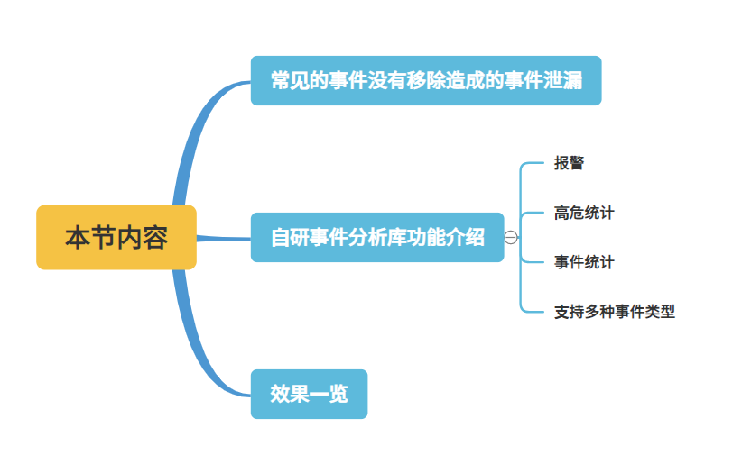
本节内容

Slide 3
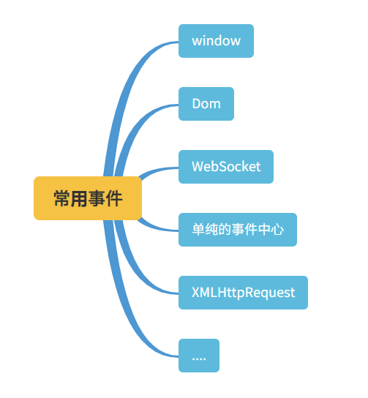
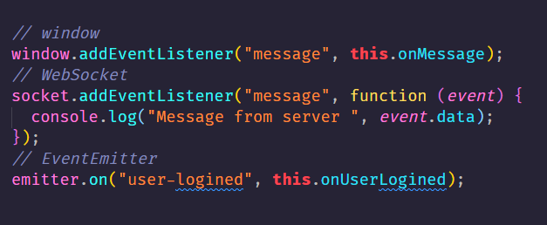
常见的事件没有移除造成的事件泄漏
Notes:
工作中，我们会对window, DOM节点，WebSoket, 或者单纯的事件中心等注册事件监听函数。

Slide 4
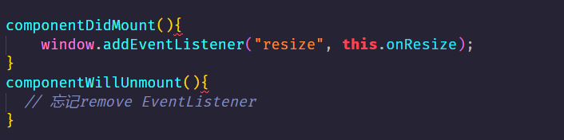
SPA加剧事件泄漏
比如React组件加载后，在window上注册了监听事件，组件卸载没有删除，极有可能像滚雪球一样，一发不可收拾。
Notes:
这章我们的主题，就是分析事件监听，并排查因此可能导致的内存泄漏。

Slide 5
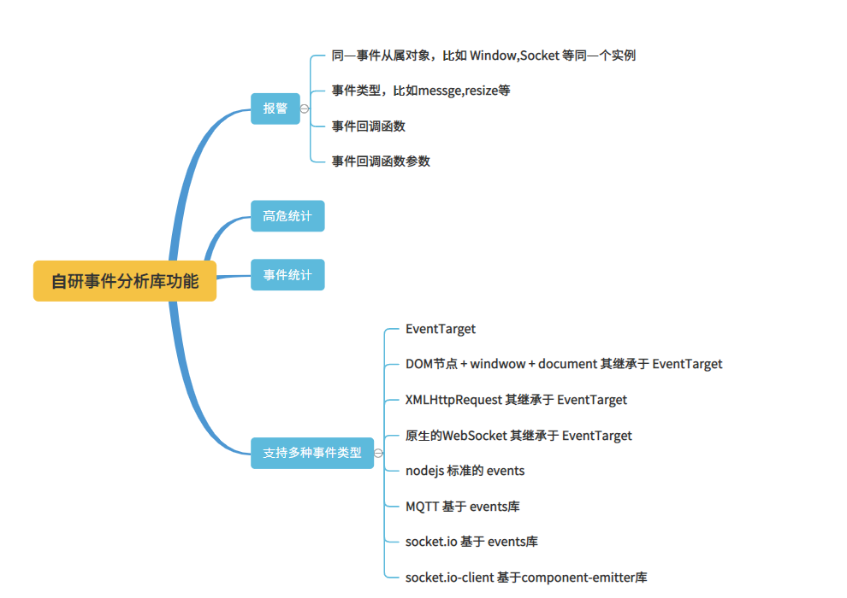
自研事件分析库-功能

Slide 6
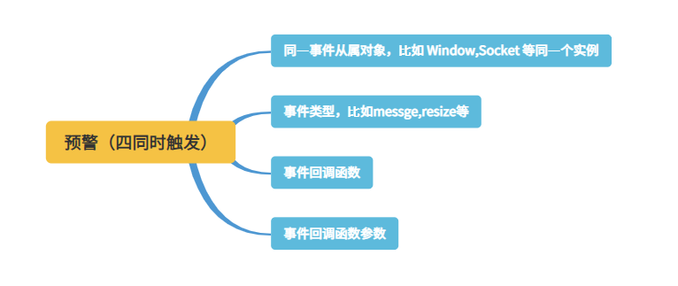
自研事件分析库-效果展示-预警

Slide 7
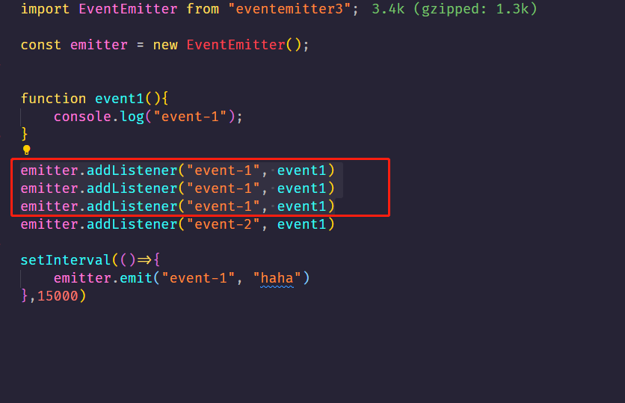
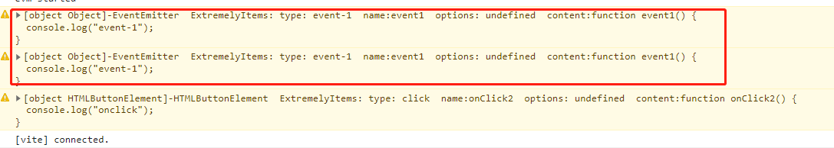
自研事件分析库-效果展示-预警

Slide 8
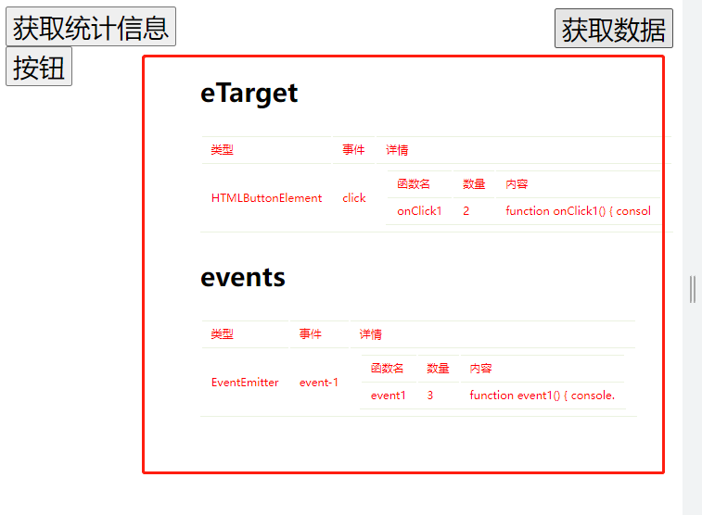
自研事件分析库-效果展示-高危统计

Slide 9
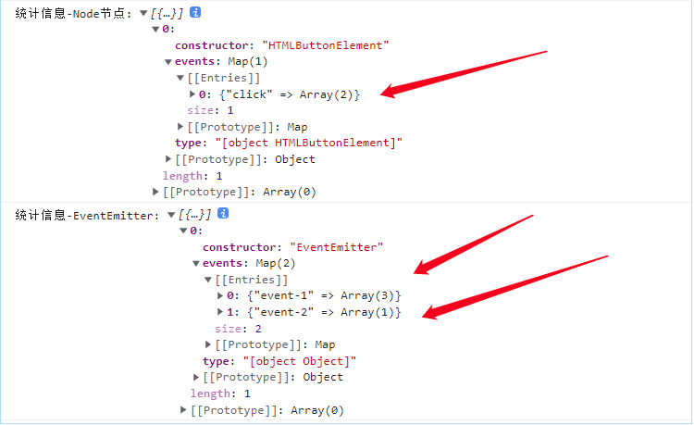
自研事件分析库-效果展示-事件统计

Slide 10
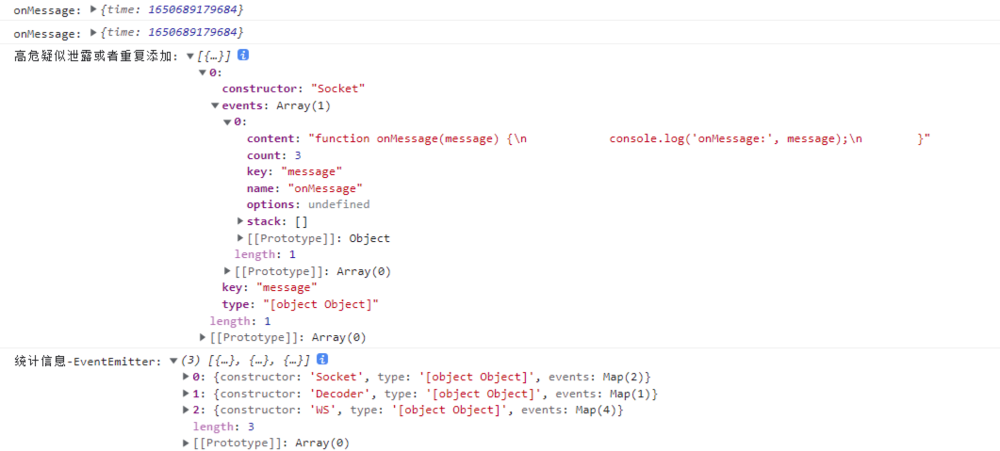
自研事件分析库-效果展示-多种事件类型

